Slide 1
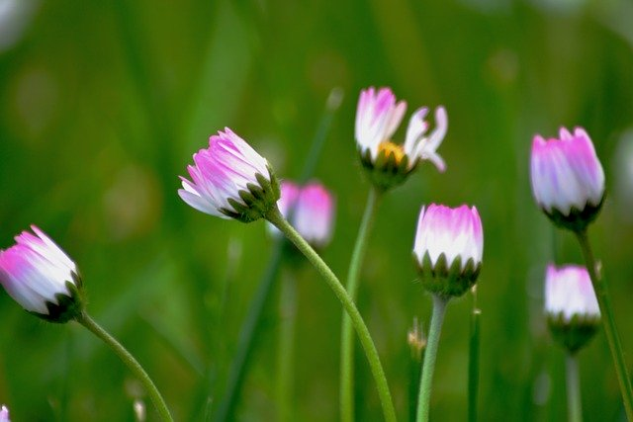
TERAPIA RĘKI W PRAKTYCE
Wiosenne ćwiczenia

Slide 2
PROPONUJĘ PROSTE ZABAWY I CZYNNOŚCI, KTÓRE MAJĄ NA CELU WZMOCNIENIE
MIĘŚNI RĄK, DŁONI I PALCÓW
ORAZ POPRAWĘ KOORDYNACJI I PRECYZJI RUCHÓW

Slide 3
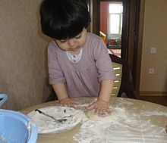
Wyrabianie ciasta
ugniataj w różne formy, wałkuj dłonią na blacie, baw się w wykonywanie precyzyjnych minikształtów samymi paluszkami.

Slide 4
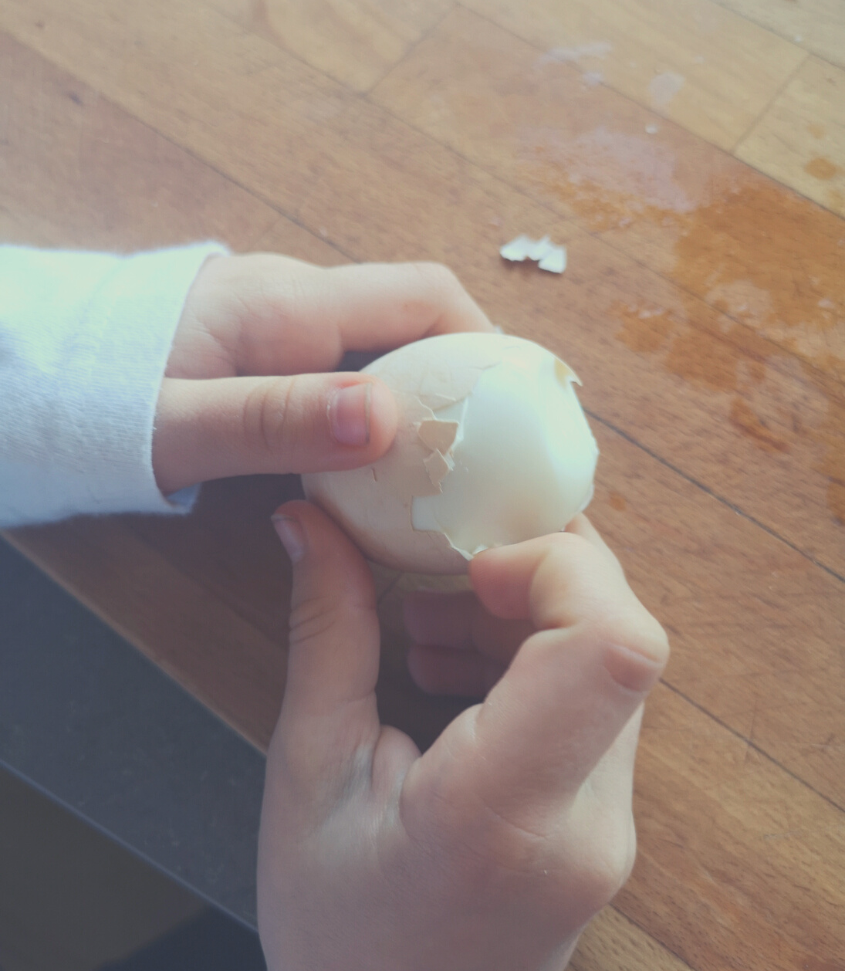
- obieranie jajka ze skorupki – zadanie wydawałoby się
proste, ale czy potrafisz obrać jajko, tak, żeby powierzchnia białka była gładka?
(doskonalenie koordynacji wzrokowo – ruchowej)
BAKS CLOTHING COMPANY ADVERTISING STRATEGY

Slide 5
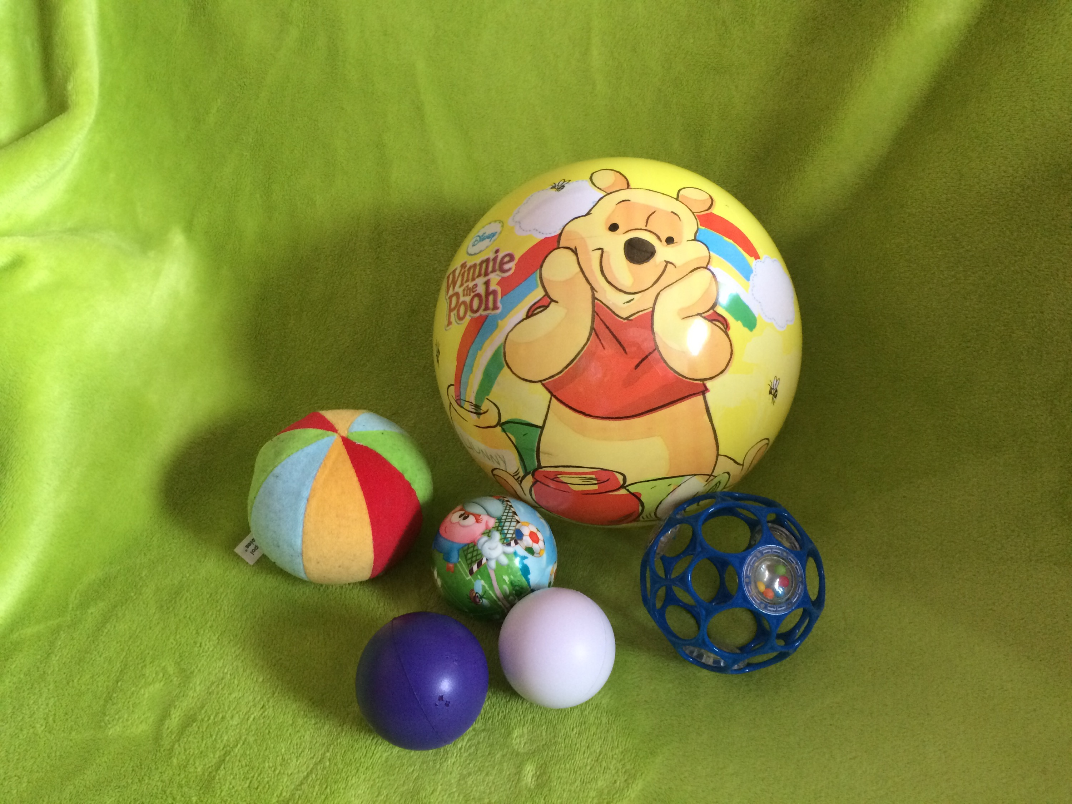
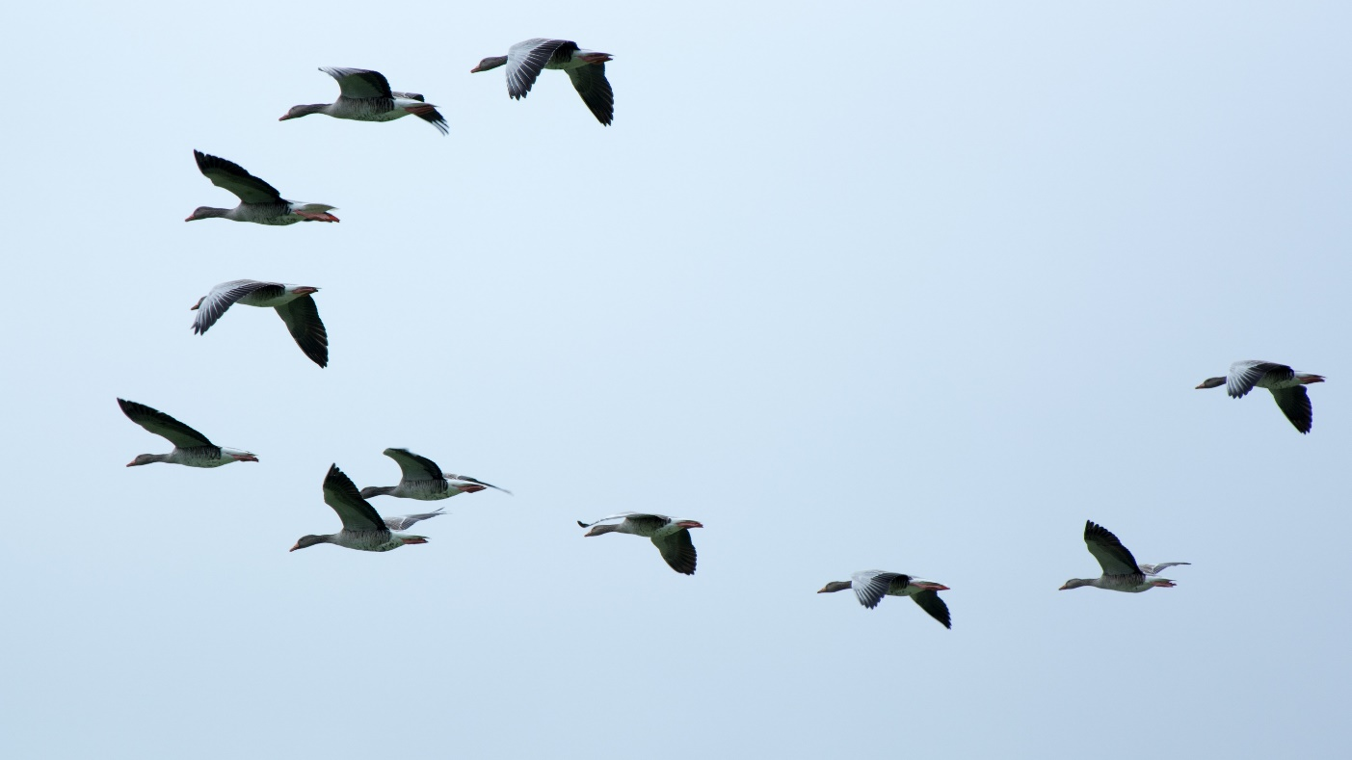
Zabawy z piłką, balonem, naśladowanie latających ptaków czy samolotów- to ćwiczenia wspomagające mięśnie ramienia i przedramienia oraz zmniejszające napięcie mięśniowe
To zdjęcie, autor: Nieznany autor, licencja: CC BY
To zdjęcie, autor: Nieznany autor, licencja: CC BY-SA

Slide 6
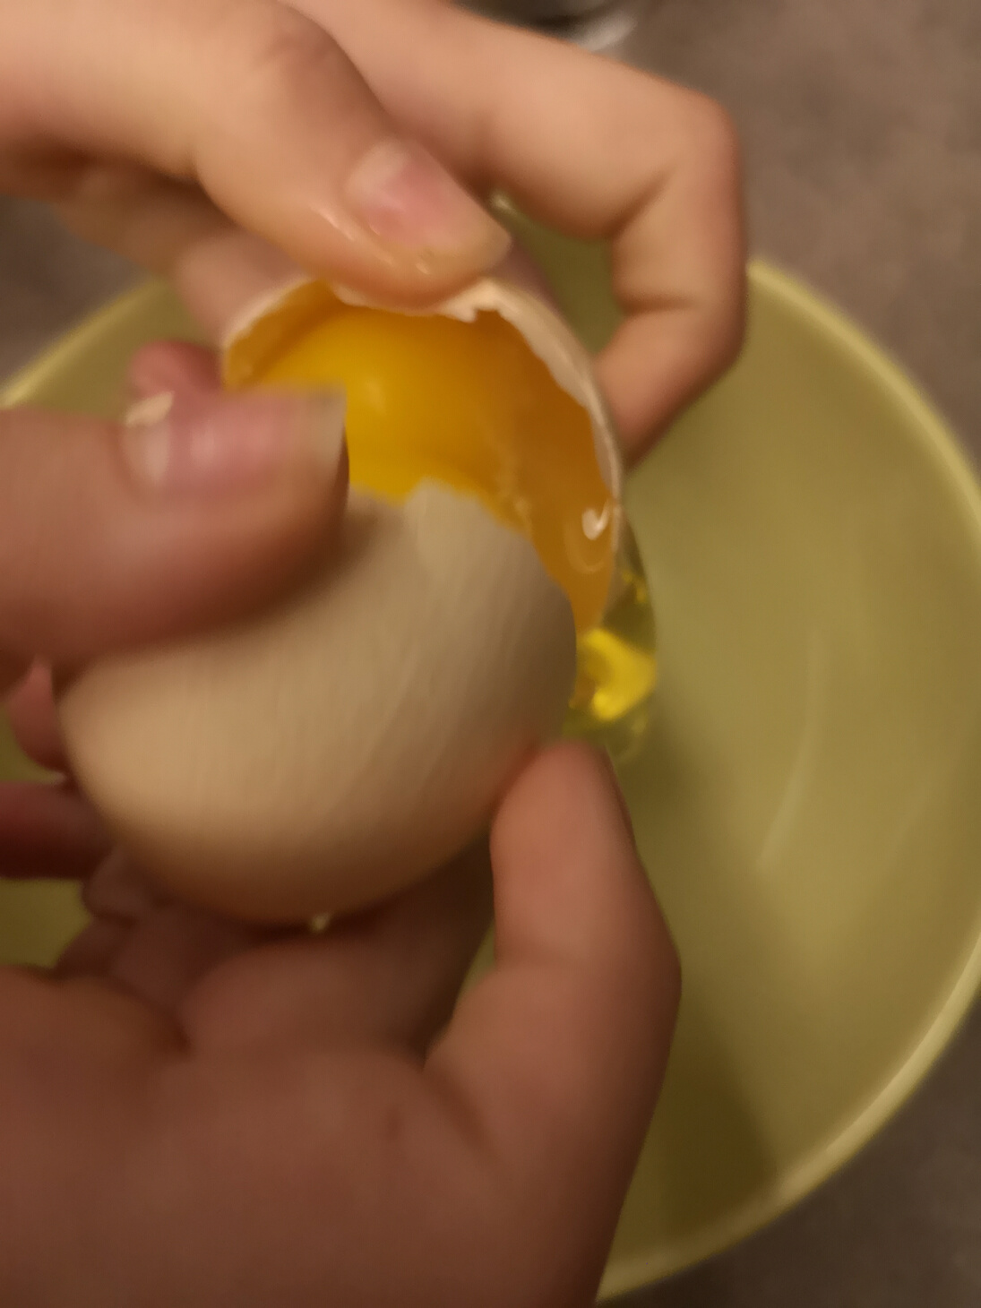
Item 5
20%
Item 1
20%
- pomaganie mamie podczas pieczenia ciast, robienia naleśników: uczę się oddzielić żółtko od białka, ubijam mikserem lub trzepaczką pianę, wyrabiam ciasto na kruche ciasteczka
Item 4
20%
Item 2
20%
Item 3
20%

Slide 7
WIOSENNE PORZĄDKI –
PRZYJEMNE Z POŻYTECZNYM:

Slide 8
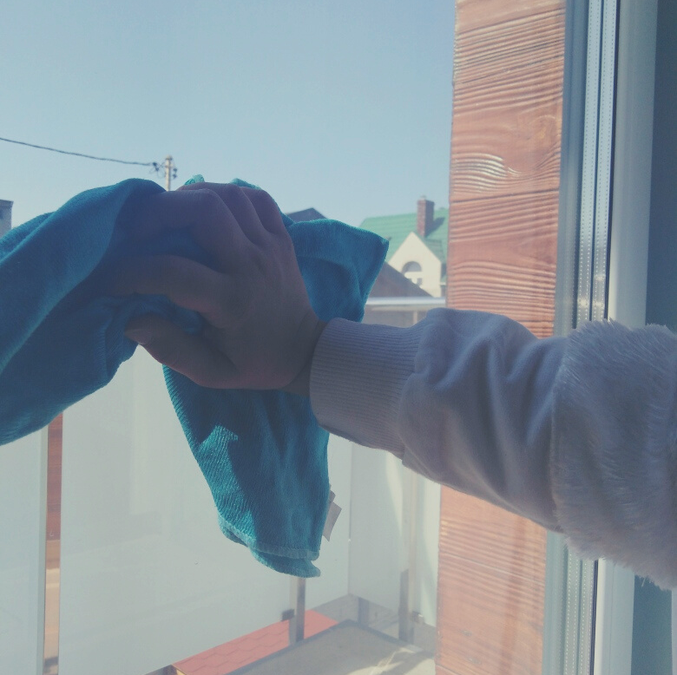
- polerujemy szyby – doskonałe ćwiczenie wzmacniające obręcz
barkową,
spróbuj najpierw jedną, potem drugą ręką ;-)
.

Slide 9
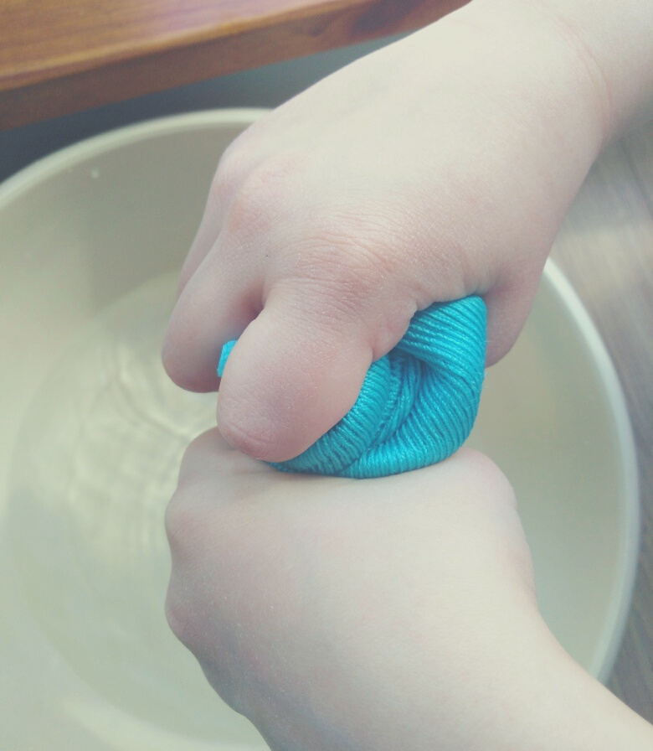
- ścieramy kurze i czyścimy zewnętrzną stronę szafek –
zmocz
szmatkę w wodzie z płynem i wyciśnij tak, żeby była prawie sucha.
Udało Ci się?

Slide 10
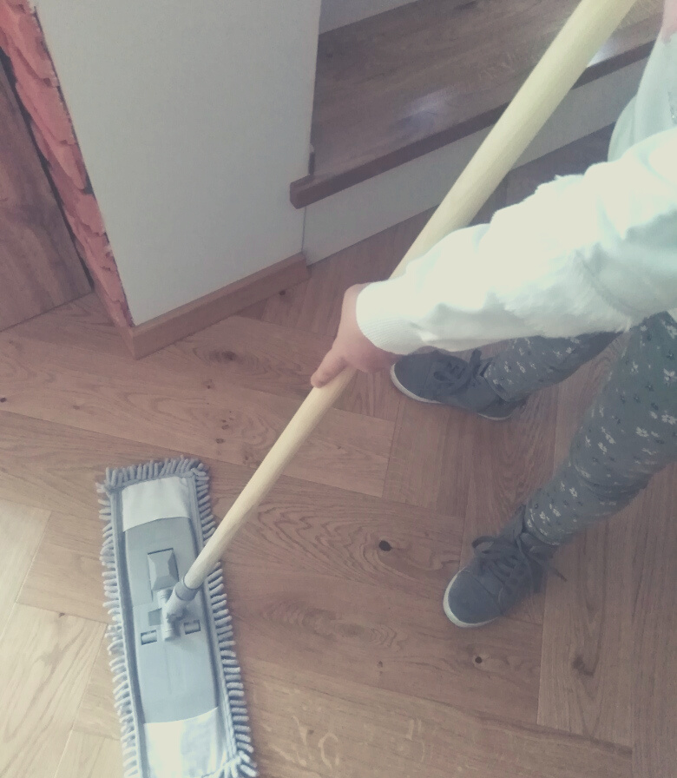
- zabawa z mopem –
zaplanuj mycie podłogi tak, żeby lśniła na każdym centymetrze i żeby
Twoje skarpetki były suche

Slide 11
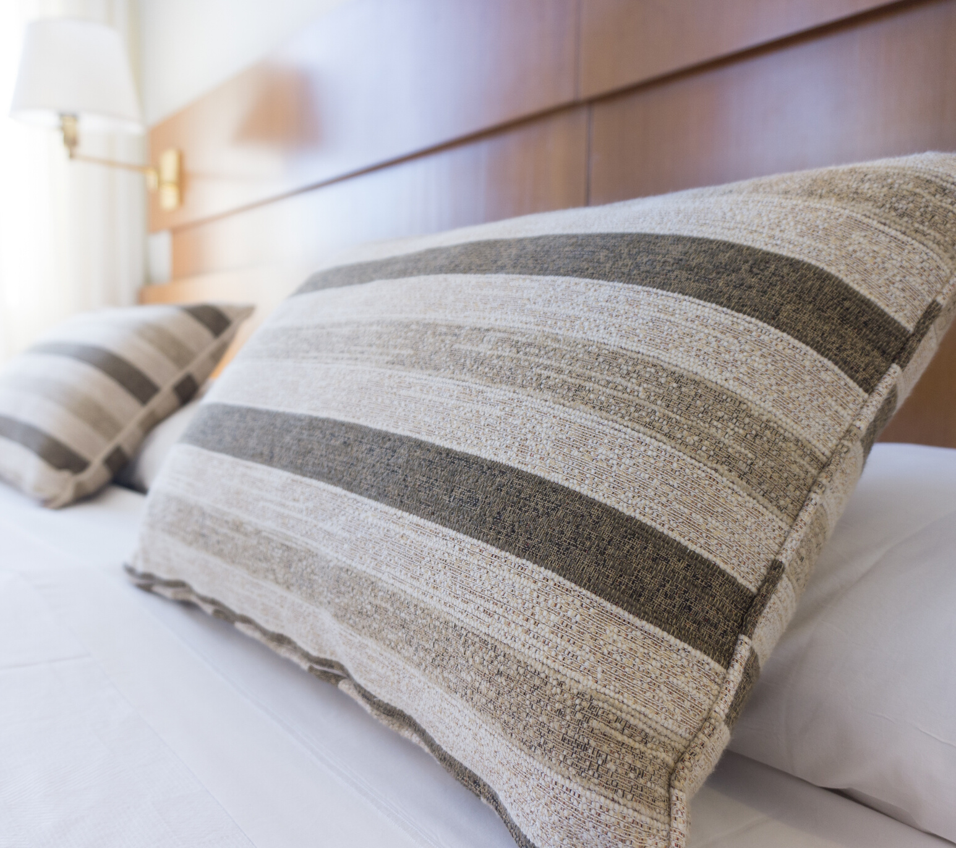
A na koniec -
trzepanie poduszek z kanapy albo łóżka i trzepanie dywanów

Slide 12
A po
ciężkiej pracy
zasługujesz na przekąskę:

Slide 13
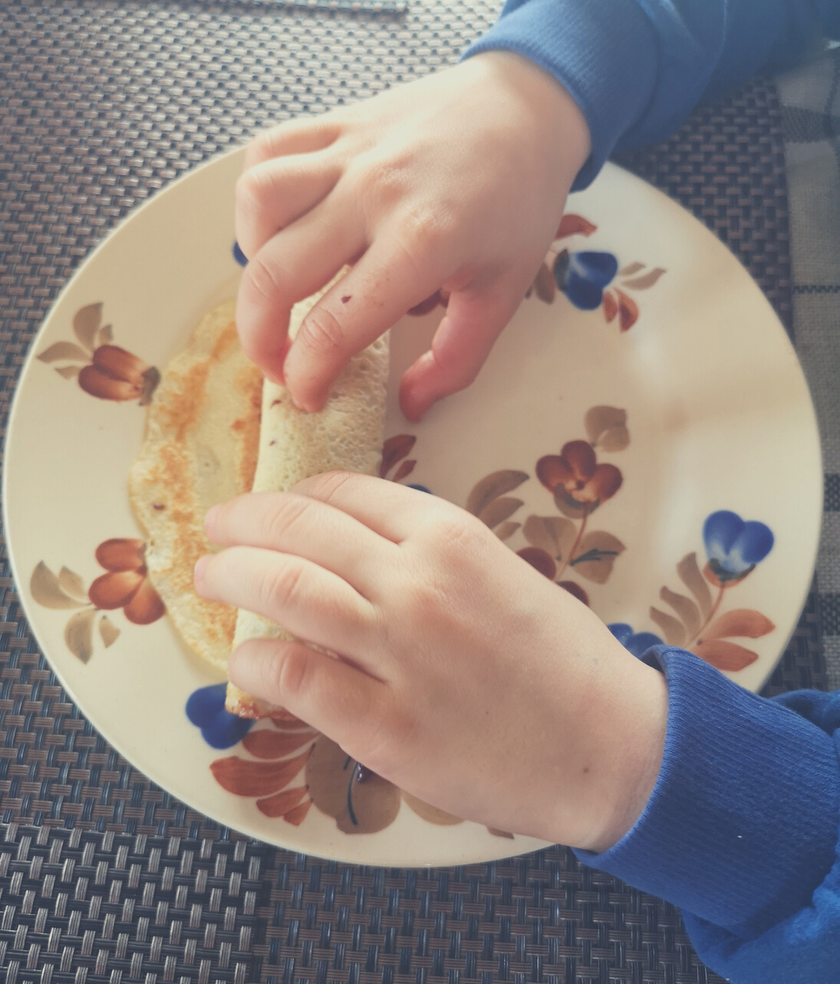
- zwijamy
naleśnik - kto pierwszy precyzyjnie
zwinie naleśnik prawdziwy lub ze ściereczki, sprawdźcie sami

Slide 14
MAMO, TATO
zdrowe ręce mam więc kanapkę zrobię sam

Slide 15
Dodatkowe aktywności usprawniające rękę piszącą:

Slide 16
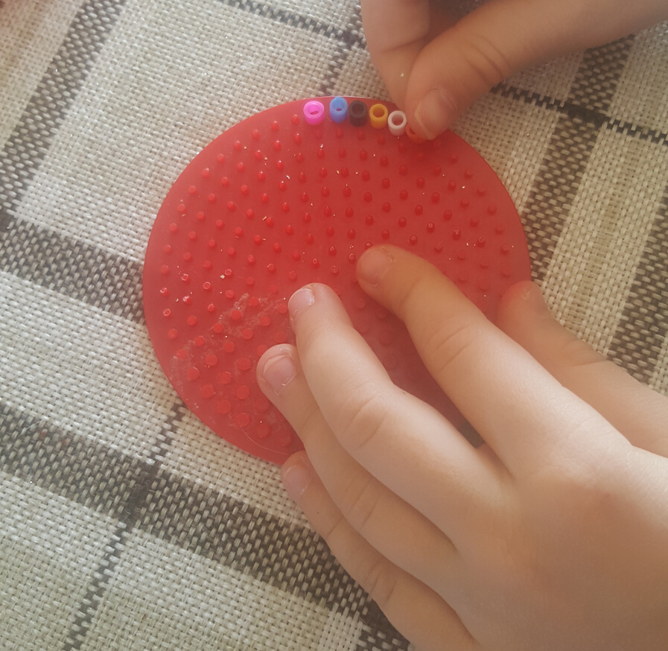
- koraliki:
nawlekanie, nakładanie
- spinacze –
przepinanie, odpinanie
-plastelina-
ugniatanie, wałkowanie

Slide 17
- buty – sznurowanie
- koszula – zapinanie
guzików

Slide 18
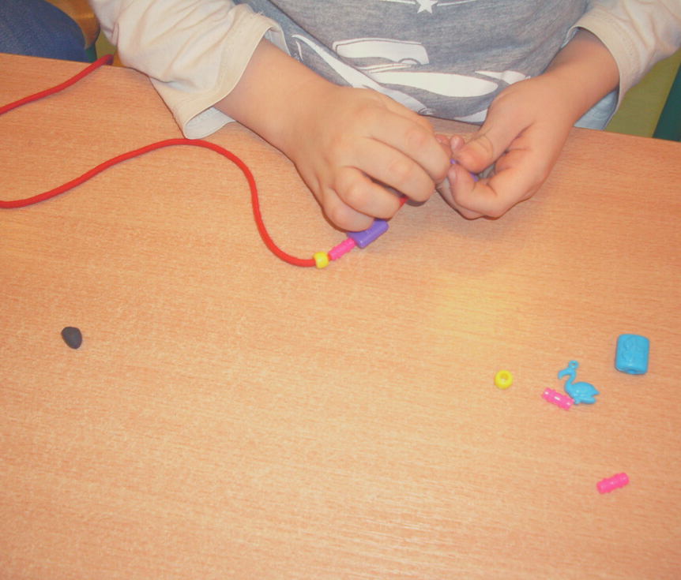
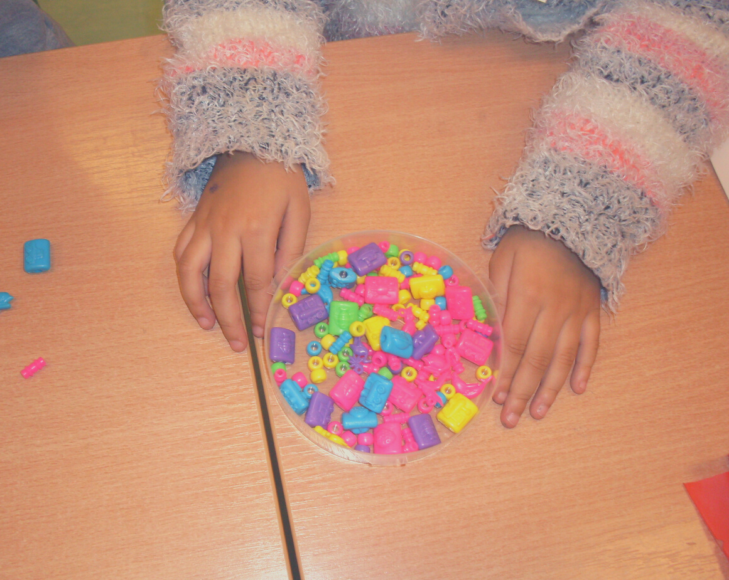
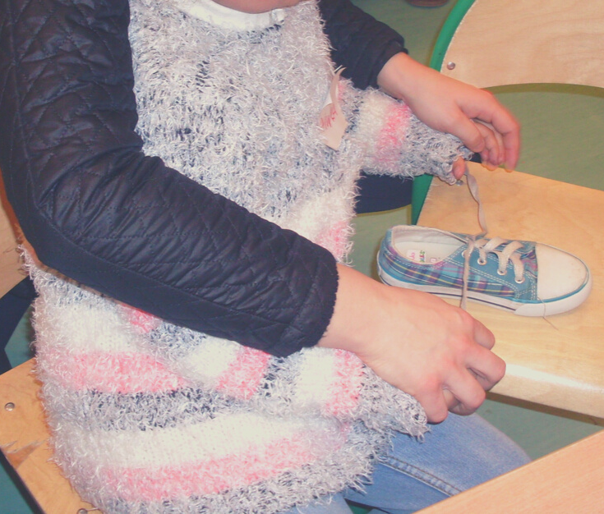
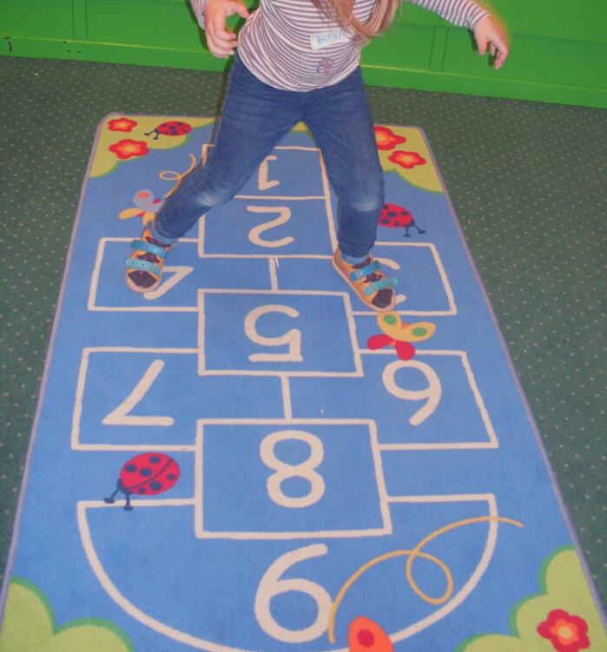
BAKS CLOTHING COMPANY ADVERTISING STRATEGY

Slide 19
Chwal i zachęcaj dziecko do ćwiczeń, nawet jeśli jest nieporadne:
"Potrafiłeś zawiązać jedną pętelkę,
spróbuj tak samo zrobić z drugą".
"Pięknie to pokolorowałeś
zostało Ci jeszcze tylko…”

Slide 20
Wskazówki podczas odrabiania prac domowych

Slide 21
Wykonuj zadania zawsze w tym samym miejscu (najlepiej przy własnym biurku)
i najlepiej w tym samym czasie,
bo to
wspomaga gotowość do uczenia się

Slide 22
Miejsce
do pracy powinno być uprzątnięte, bez zbędnych przedmiotów przykuwających wzrok dziecka
i rozpraszających jego uwagę.

Slide 23
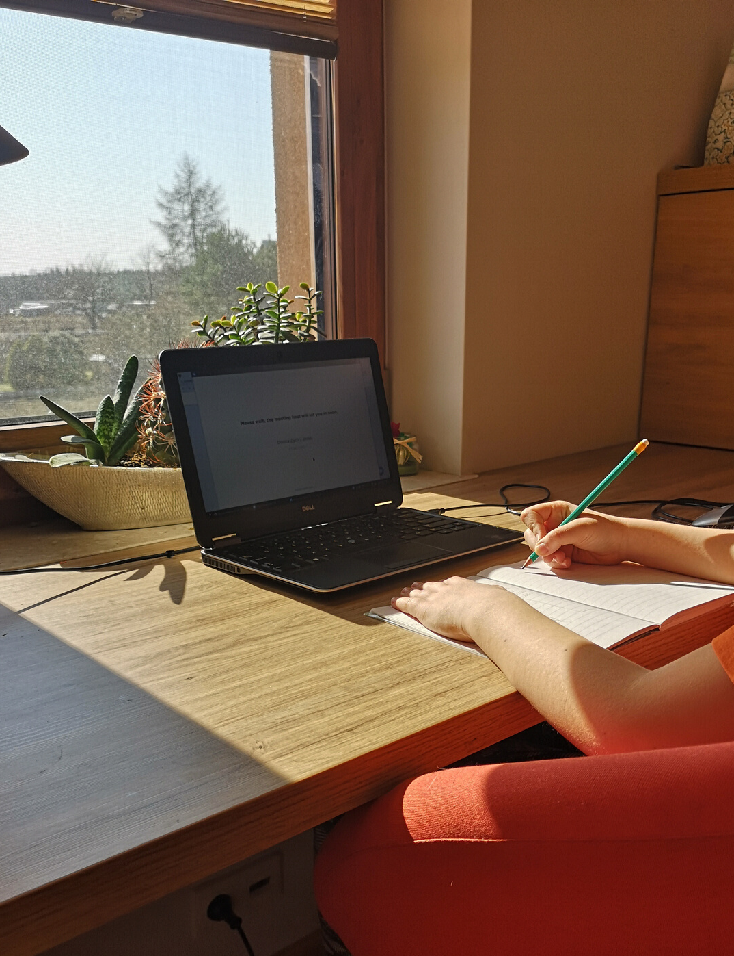
Należy
zadbać o prawidłową pozycję podczas odrabiania lekcji:
PLECY
PROSTO, RĘCE NIE PODPIERAJĄ GŁOWY – LEŻĄ SWOBODNIE NA BIURKU,
NOGI MAJĄ
ODPOWIEDNI PODPÓR
Trzeba
zadbać o ciszę – wyłączyć telewizor lub sprzęt grający.

Slide 24
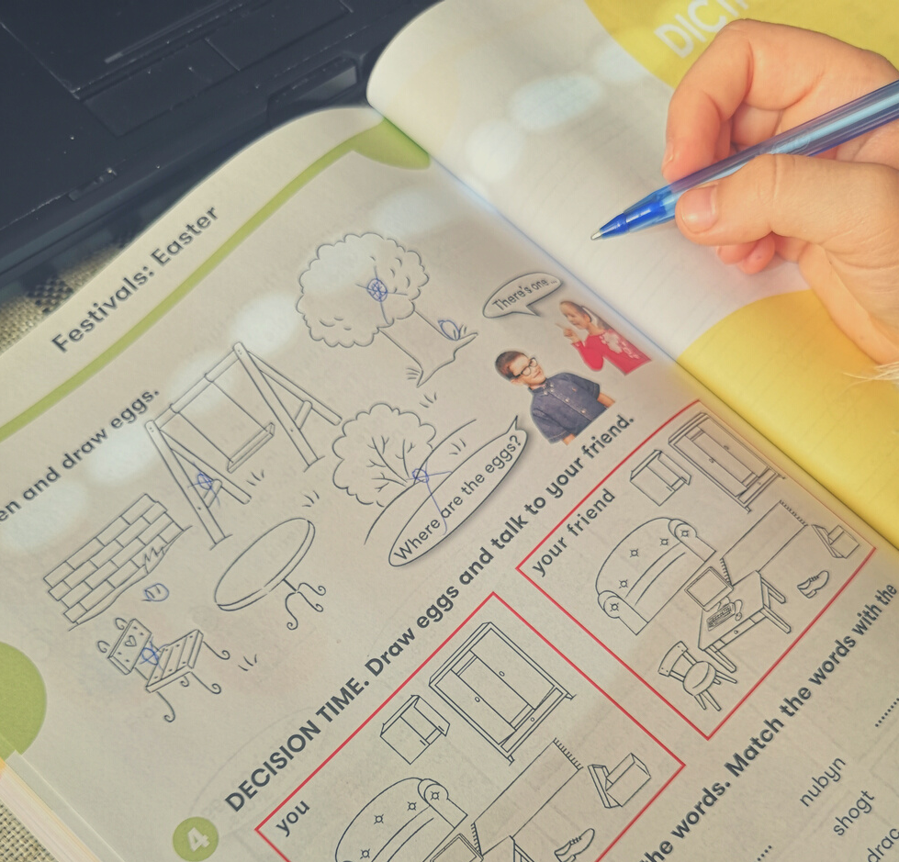
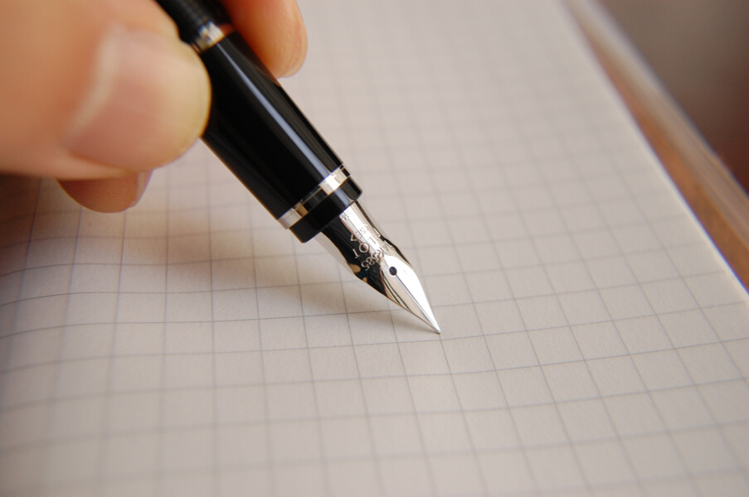
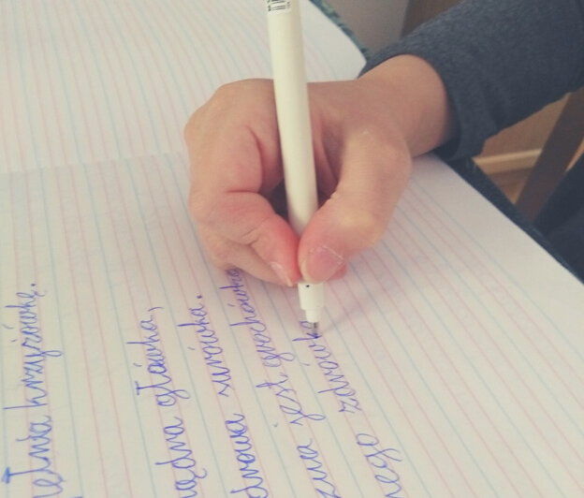
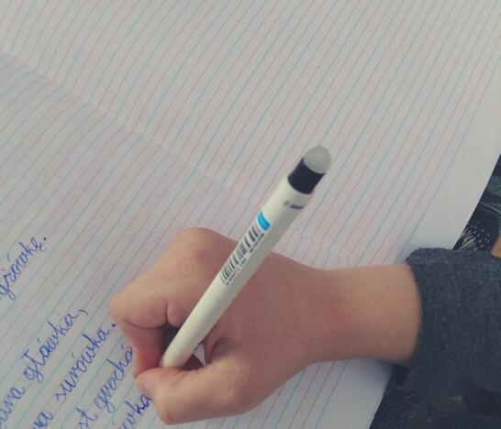
Najważniejsze to dobrze trzymać narzędzie do pisania.

Slide 25
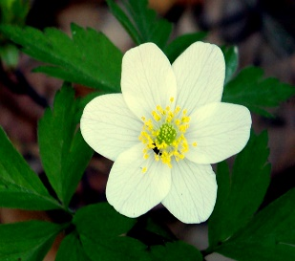
ŻYCZĘ UDANEJ ZABAWY!!!
To zdjęcie, autor: Nieznany autor, licencja: CC BY-NC-ND

